Slide 1

강의자 : 이종호

Slide 2

2일차
http request message 설명
client to server data transfer 구성하기(fetch 함수 및 json 설명)
my sql설치 및 연결
전달 받은 data 저장 하기
Server to client data transfer 구성하기 (글 가져오기)

Slide 4

회원가입 만들기
Service
Service
Service
Service

Slide 5
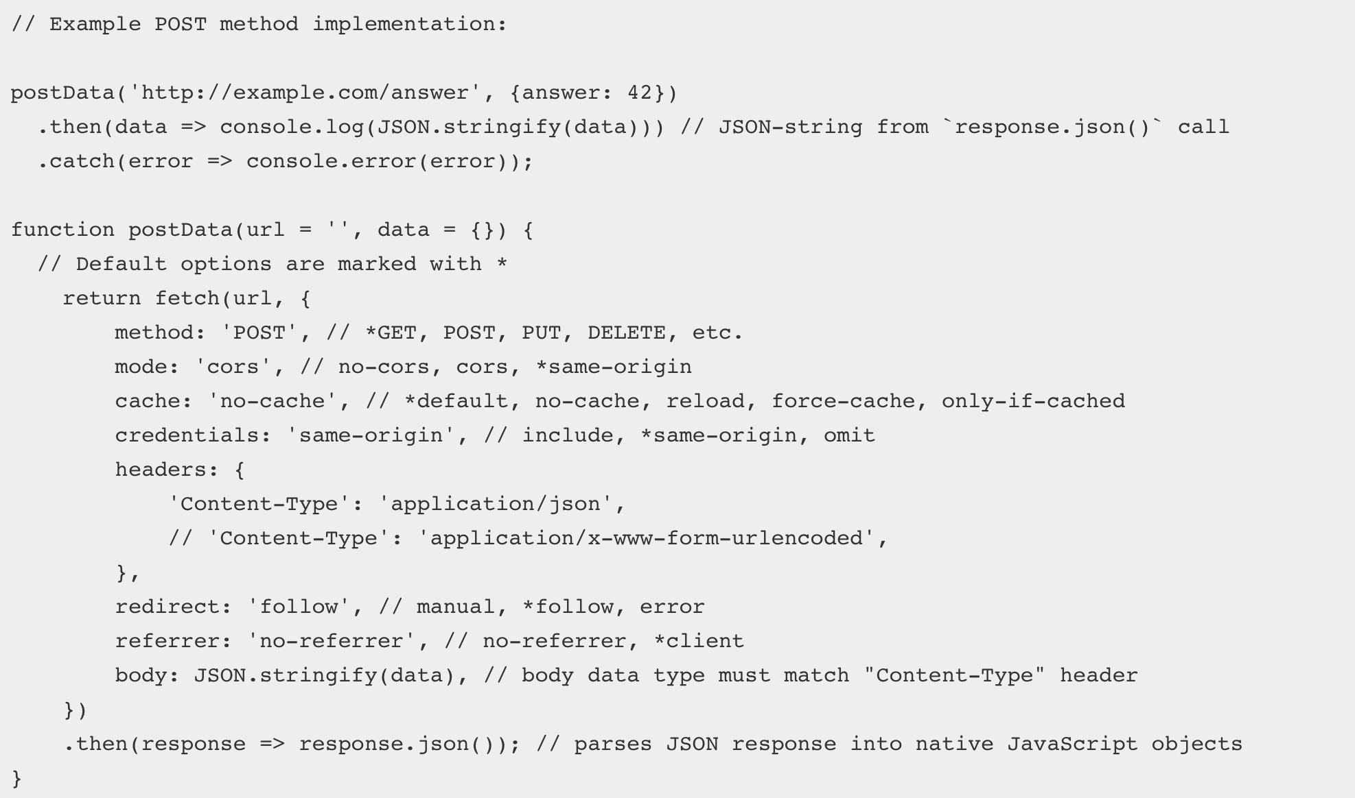
Fetch API

Slide 6

Axios

Slide 7
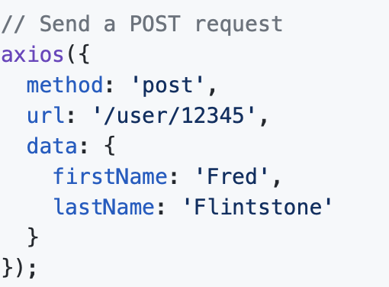
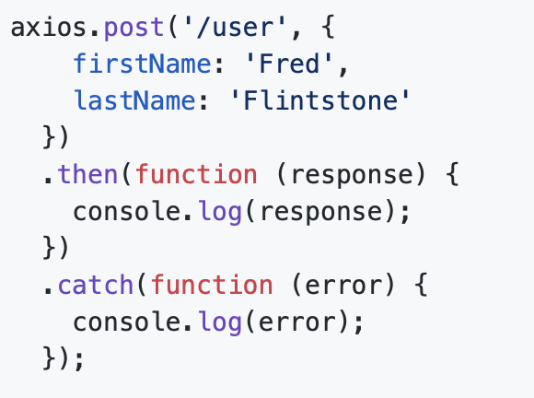
Axios
Http메서드를 전부 지원하며 자동으로 헤더를 구성 및 프라미스 지원

